Slide 1
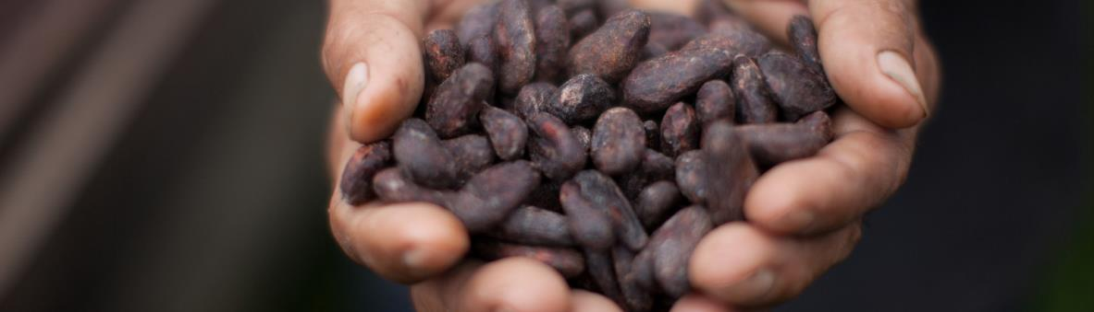

Co může systém Fairtrade přinést drobným pěstitelům kávy v současné kávové krizi?
Jiří Hejkrlík, Katedra ekonomiky a rozvoje

Slide 2
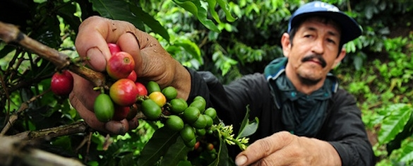
Carlos - Pěstitel kávy v kolumbii

Slide 3
Program
Cesta kávy
Současná situace ve světě kávy
Jak funguje trh s kávou?
Co tedy mohou dělat spotřebitelé (a firmy), kterým to není jedno?
Lze ale takový (drahý) produkt prodávat?
Je něco takového možné i v ČR?

Slide 4
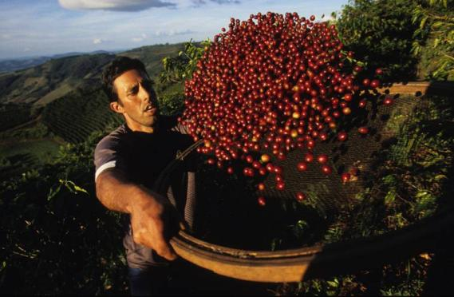
Cesta kávy
Kde a Jak se káva pěstuje? Jakým způsobem se obchoduje?

Slide 5
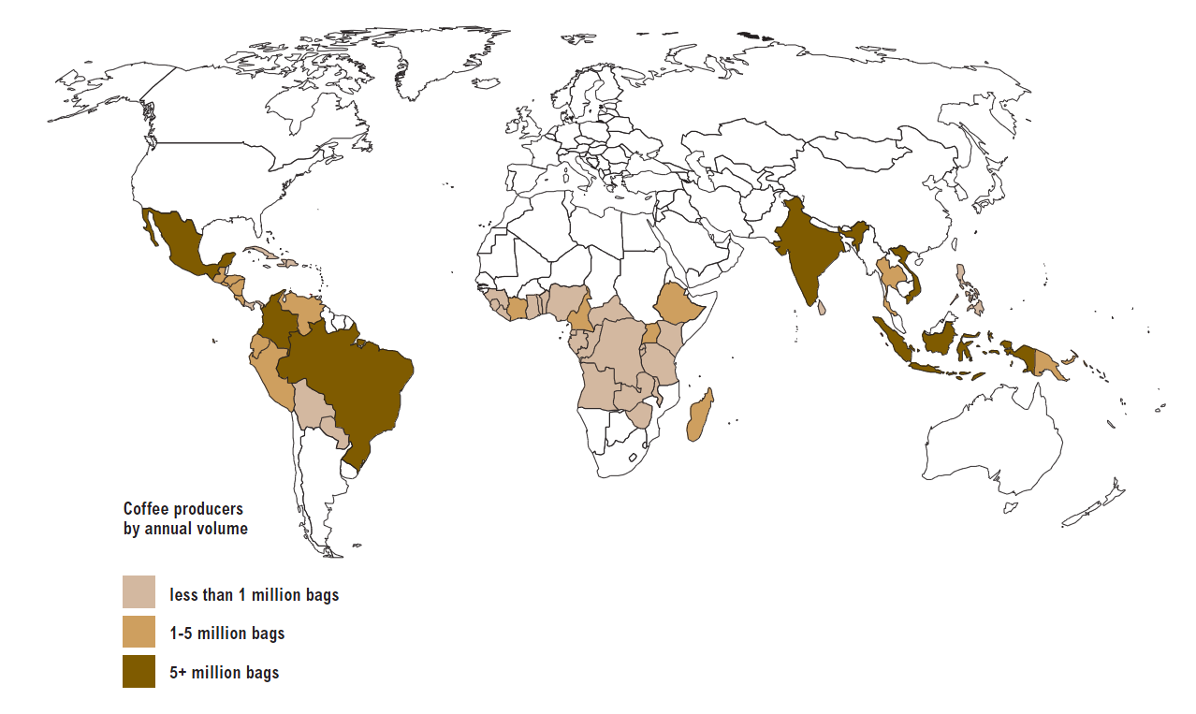
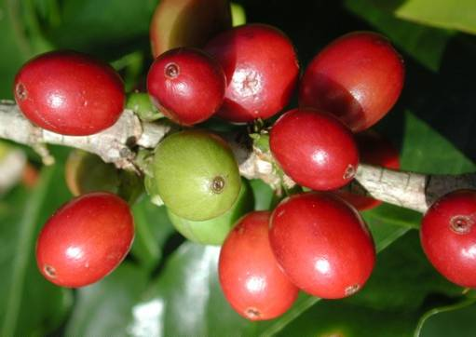
Světová produkce kávy

Slide 6
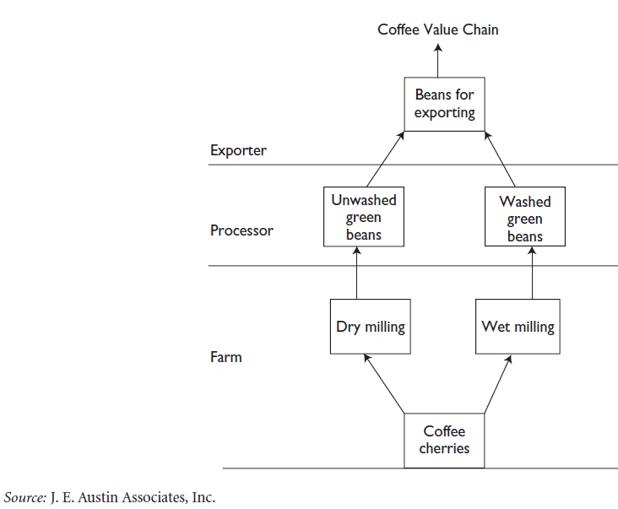
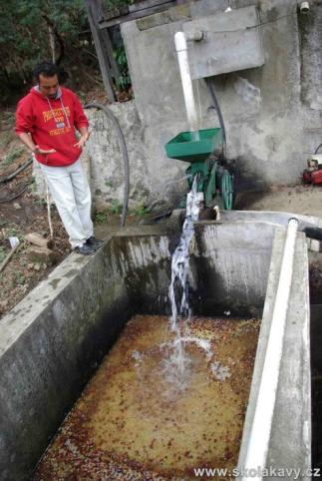
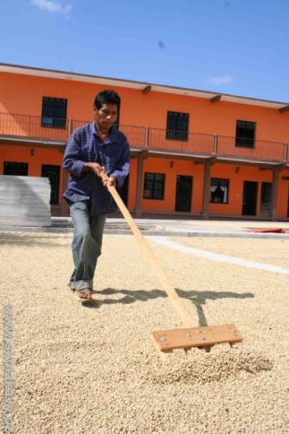
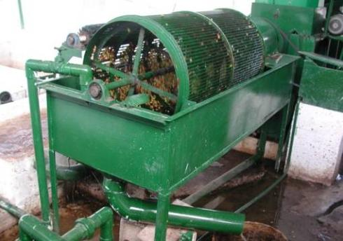
Dodavatelský (hodnotový) řetězec kávy v zemích produkce

Slide 7
Hlavní hráči v kávovém dodavatelském řetězci
Pěstování
>25 hektarů – 30% podíl na trhu
5-25 hektarů – 20%
Drobní farmáři - 50%
Překupníci / transport
Překupníci- >50% podíl na trhu
Export
Nadnárodní exportní firmy – 70%
Nezávislí exportéři– 30%
Pražírny kávy
5 velkých pražíren - >50% podíl na trhu
Ostatní pražírny
Source: Nicholls and Opal. 2005.

Slide 8
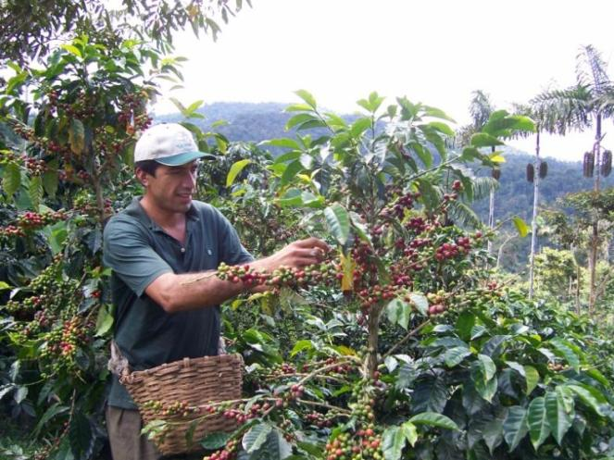
Pěstitelé kávy
20 – 25 milionů farmářů
  70% je vypěstováno na farmách menších než 25 hektarů
  50% vypěstováno na rodinných farmách menších než 5 hektarů

Slide 9
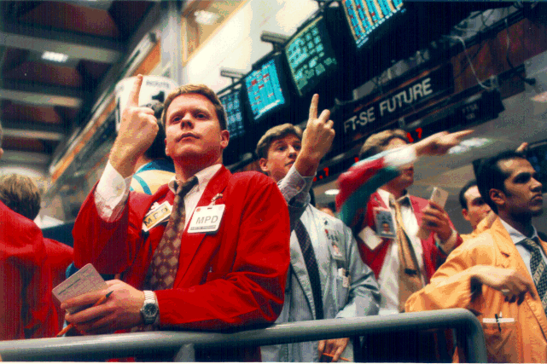
Mezinárodní obchod s kávou
Většina kávy je obchodována na komoditních burzách ve formě future kontraktů:
  Grade 3 washed arabicas futures - New York Board of Trade (NYBOT)
  Futures kontrakty pro robustu - London Liffe exchange a od 2007 na New York ICE burze
Narůstá ale objem „specialty coffee“

Slide 10
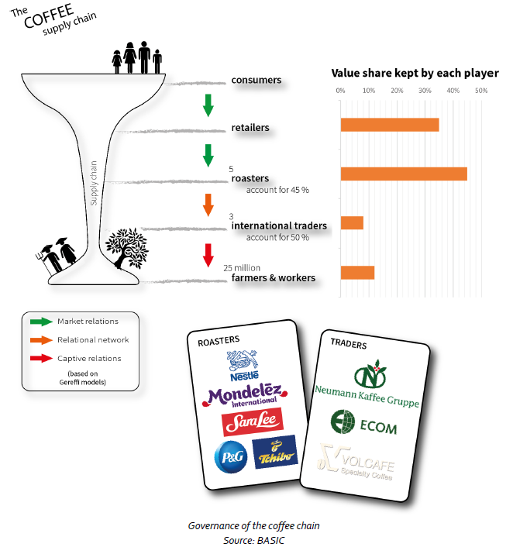
Obchod s kávou
Vysoce monopolizovaný sektor
8 nadnárodních společností kontrolují 50% obchodu se zelenou kávou a její pražení
  Kraft, Nestle, Sara Lee, Procter & Gamble and Tchibo

Slide 11


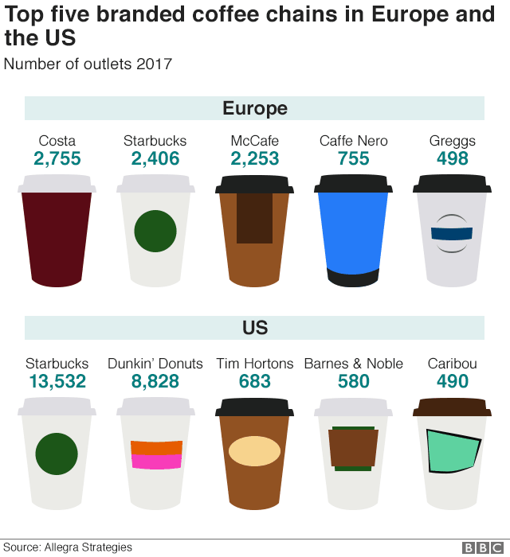







Největší značky kávy a řetězce v Evropě a USA

Slide 12

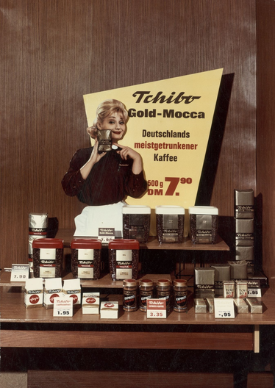
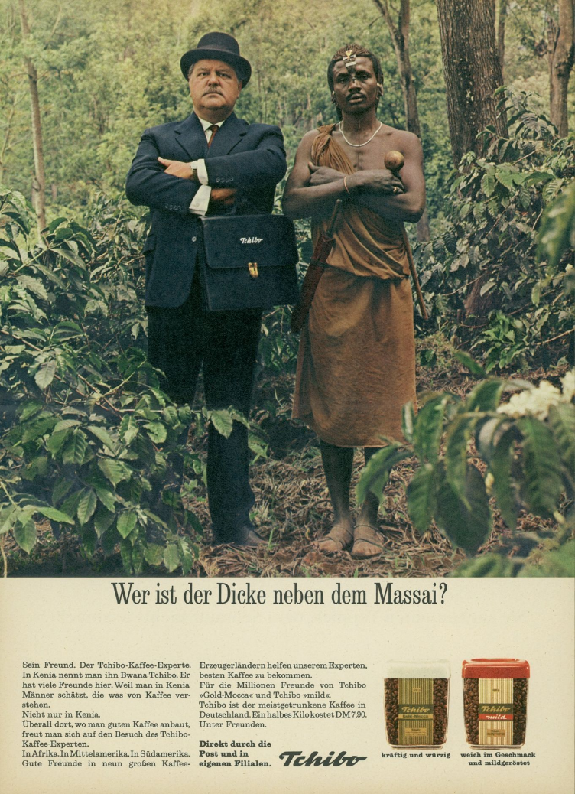

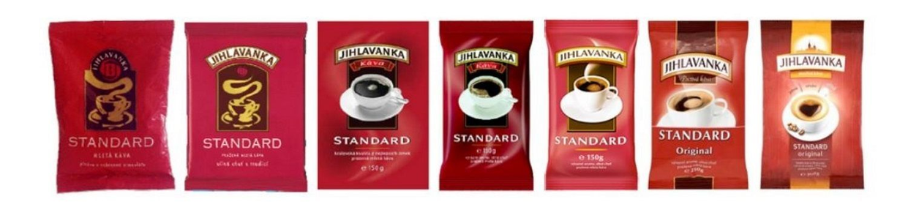
Tchibo v EU
2 největší v EU
4 největší kávová firma na světě

Slide 13
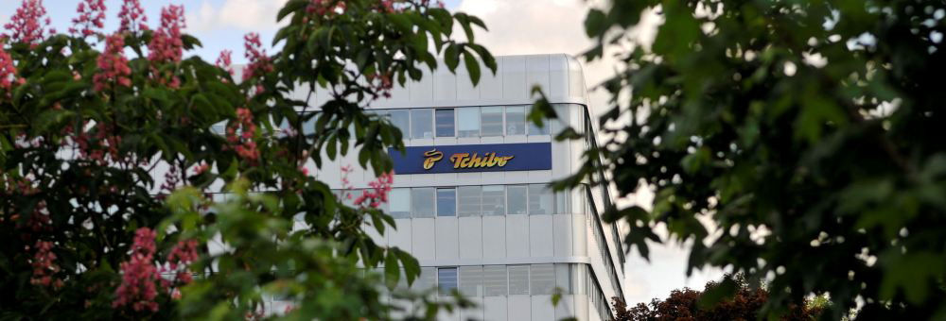
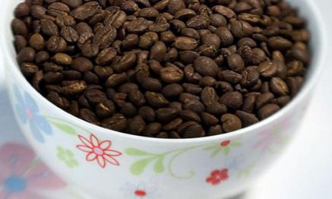

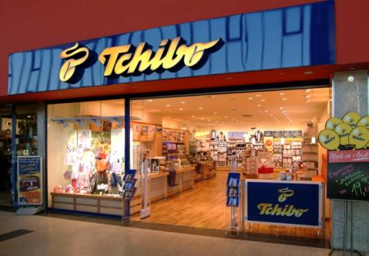
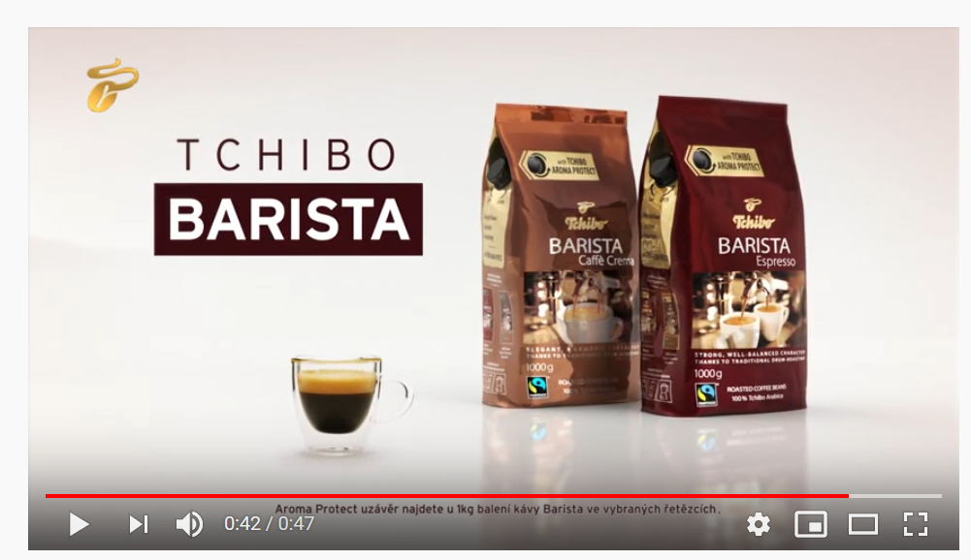

V ČR – Tchibo Praha s. r.o.
Od roku 1991 vlastník značky Jihlavanka
Od roku 1993 s pobočkou pro ČR
Síť vlastních obchodů
Dodavatel do řetězců
https://youtu.be/WfvjRKHQbjg

Slide 14
Současná situace ve světě kávy
Pro koho je současná situace špatná a proč?

Slide 15
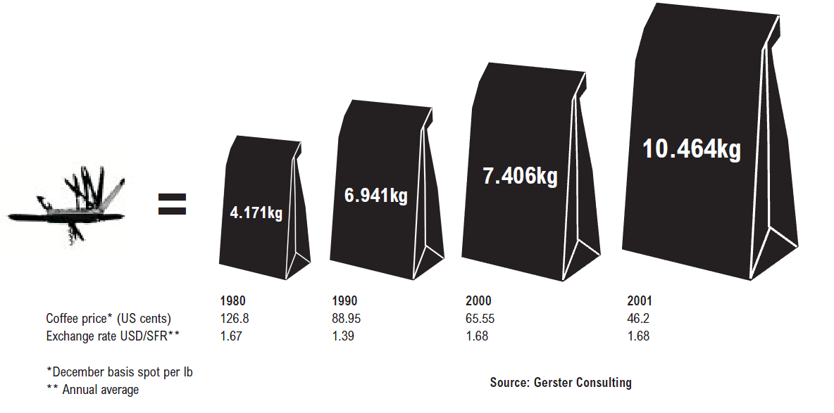
Kolik zelené kávy je potřeba vypěstovat a prodat aby si pěstitel mohl koupit švýcarský nůž?

Slide 16
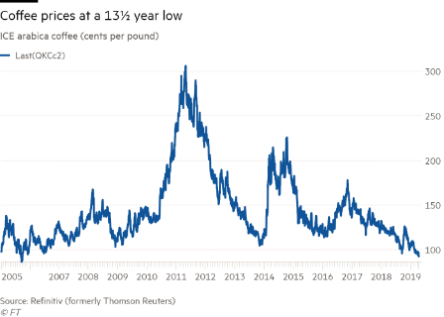
Mezinárodní cena kávy na světových burzách

Slide 17
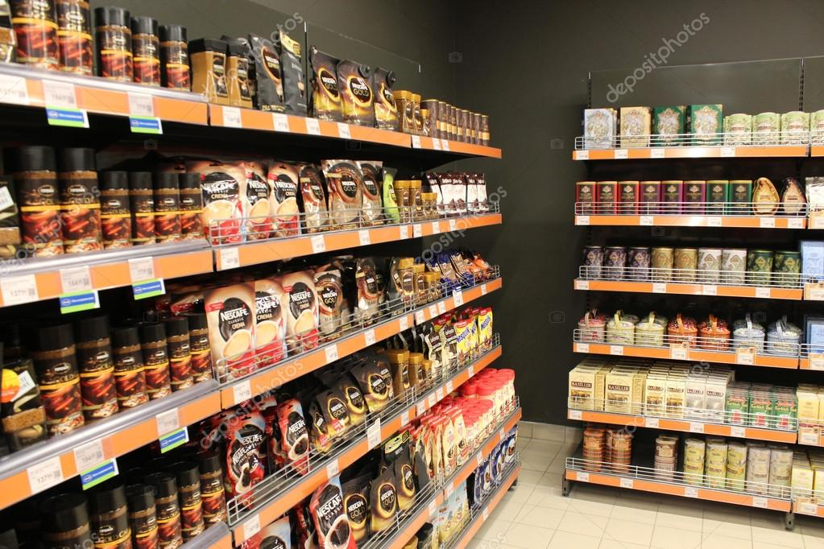

Cena kávy v české republice

Slide 18
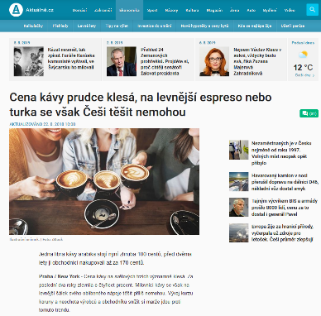
Cena kávy v české republice
"Ceny na světových burzách ovlivňují výslednou cenu kávy až v dlouhodobém horizontu, tudíž aktuální pokles nemusí znamenat jakoukoliv změnu ceny pro konečného spotřebitele," říká šéf Tchiba Richard Hodul
"Ceny našich kávových značek - tedy především Nescafé - nejsou v žádném případě přímo navázány na cenu vstupní suroviny," uvedla na dotaz Aktuálně.cz Andrea Brožová, mluvčí firmy Nestlé Česko.

Slide 19
Jak funguje trh s kávou?
Vždyť je tu přece nabídka a poptávka

Slide 20
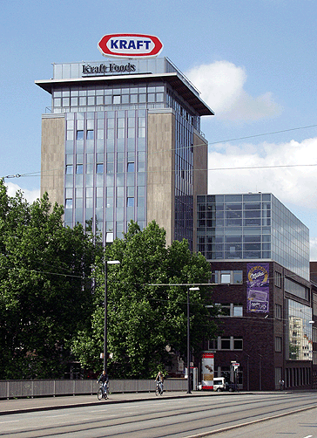
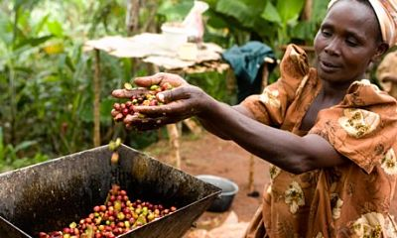
Jaké jsou základní předpoklady fungování volného trhu?
Přístup k informacím na obou stranách
Volný vstup na trh
Přístup k finančnímu kapitálu
Elasticita nabídky a poptávky
Nepřítomnost monopolu a koncentrace ekonomické moci

Slide 21
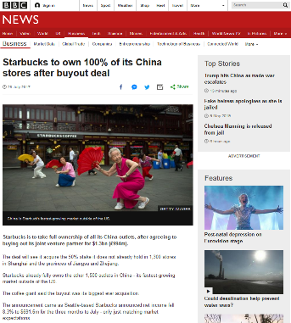
Ceny klesají i když stoupá poptávka?
Starbucks je vlastníkem 1,500 kaváren v Číně – nejrychleji rostoucí trh po USA
K tomu nyní ještě 1,300 nových kaváren Starbucks v Shanghai a provinciích Jiangsu a Zhejiang

Slide 22
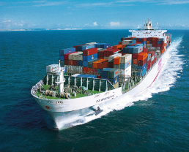
hodnotové řetězce současného světového obchodu s kávou
Producenti/zemědělci v rozvojových zemích
Hodnotové řetězce jsou dlouhé a nepřehledné
Vysoká koncentrace uprostřed řetězce
  tržní síla / profit je v rukou obchodníků (nadnárodních potravinářských společností) / supermarketů
Obchodníci/ zpracovatelé
Spotřebitelé v ekonomicky rozvinutých zemích

Slide 23
Proč?
strukturální problémy světových hodnotových řetězců
neustále stoupající kurz amerického dolaru vůči brazilskému realu
rostoucí objem spekulativních obchodů prohlubující pokles ceny kávy
rostoucí nabídka, která převyšuje poptávku

Slide 24
Proč?
Politika vlád:
  Ad-hoc zásahy a regulace – exportní cla, zákazy exportu
  Podpora a dotace producentů
Trhy:
  Očekávané/neočekávané změny v nabídce a poptávce (znásobované (ne) dostatkem informací
  Strach z poklesu výnosu – počasí a jiné vlivy v produkce
  Aktivity investorů a spekulantů na komoditních trzích
Velmi nízká elasticita nabídky a poptávky (plantáže):
  Minimální možnost inovace produktu
  Asymetrie mezi nabídnou a poptávkou má zpoždění několik let
  Cena se často vychýlí mimo rovnováhu a chování producentů je anti-cyklické
„Úzké hrdlo“ v hodnotových řetězcích přes které se nedostanou signály změny cen
  Politiky a strategie nadnárodních společností
Ostatní:
  Ceny energií – ropa
  Kurzy měn v zemích produkce a USD

Slide 25
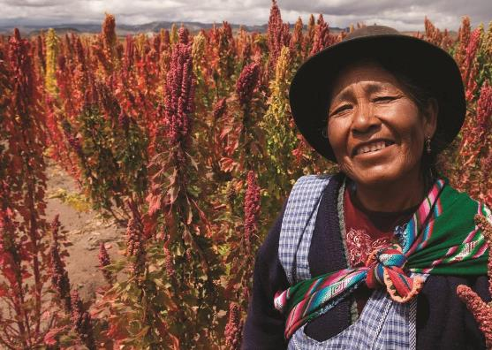
Co tedy mohou dělat spotřebitelé (a firmy), kterým to není jedno?
Co je etický mezinárodní obchod?

Slide 26


Systém Fairtrade
Stabilní výkupní ceny
Fairtradový příplatek na rozvoj podniku / komunity
Posílení postavení drobných producentů a zaměstnanců plantáží
50% vlastnictví celého systému producenty
Pravidla pro producenty a obchodníky
Kontrola celého hodnotového řetězce
Propagace mezi spotřebiteli a občanskou společností

Slide 27
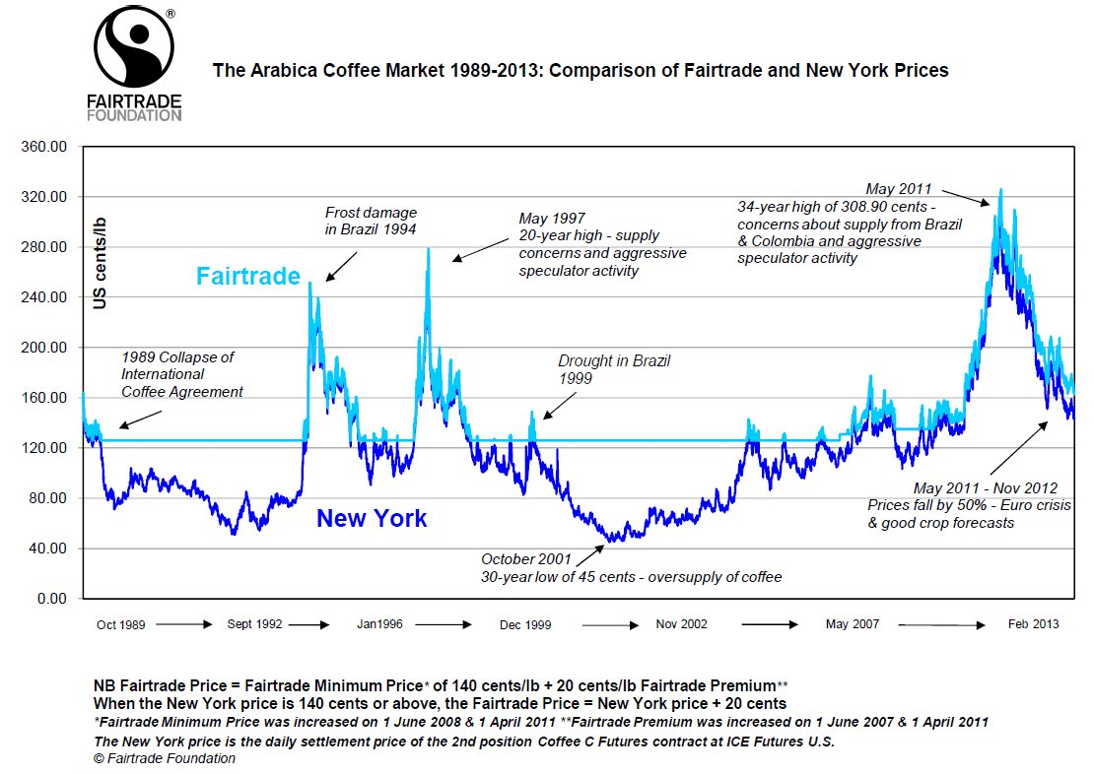
Stabilní (minimální výkupní cena)
Status: 19. Feb 2019
Product (specific product standard) | Product variety | Price applies to | Currency / Quantity x Unit | Price level / *special price conditions | Fairtrade minimum price | Fairtrade premium | Valid from
Coffee Arabica (Coffee) | Organic, natural | worldwide (SPO) | USD / 1 pound | FOB* | Organic differential: +0.30 | see conventional coffee | 01. Apr 2011
Coffee Arabica (Coffee) | Organic, washed | worldwide (SPO) | USD / 1 pound | FOB* | Organic differential: +0.30 | see conventional coffee | 01. Apr 2011
Coffee Arabica (Coffee) | Conventional, natural | worldwide (SPO) | USD / 1 pound | FOB* | 1.35 | 0.20 (of which at least 0.05 for productivity and/or quality) | 01. Apr 2011
Coffee Arabica (Coffee) | Conventional, washed | worldwide (SPO) | USD / 1 pound | FOB* | 1.40 | 0.20 (of which at least 0.05 for productivity and/or quality) | 01. Apr 2011

Slide 28
Jakým způsobem je stabilní cena a příplatek poskytována?
Kontrola platby minimální ceny a příplatku na rozvoj auditorem
Platba za surovou kávu
Družstvo, které farmáři vlastní
Exportuje zelenou kávu
Malí farmáři
Dovozce
Pražírna
Maloobchod
Platí Fairtrade minimální cenu a rozvojový příplatek
Prodej kávových třešní

Slide 29
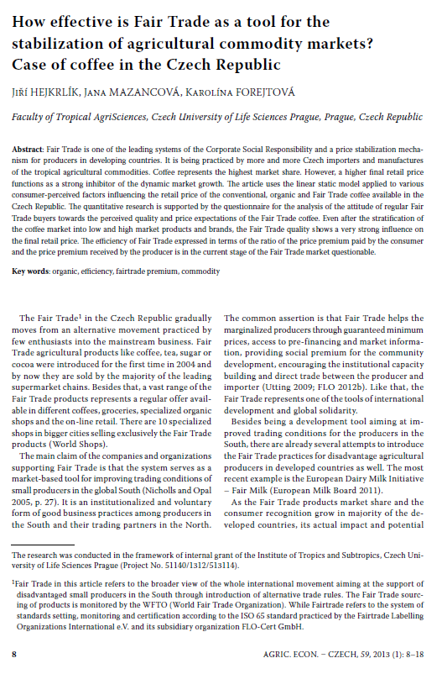
Je Fairtrade efektivní způsob pomoci?
Není přece jen charita lepší?
Káva v české republice
  Vzorek cca 80 fairtradových káv
  Za každou 1 Kč dostane producent (družstvo) pouze 0,06 Kč navíc
Studie v USA:
  Za každých 20 centů za libru Fairtrade banánů dostane producent (plantáž) 5 centů extra
Srovnání Nescafé a Cafédirect ve velké británii
  Návratnost pouze 2% prémiové ceny zaplacené spotřebitelem

Slide 30
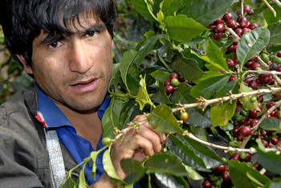
Co je nejefektivnější pomoc?
Není lepší posílat peníze na charitu a rozvojové projekty?
Zajímá farmáře kolik platí spotřebitel?
Stačí prostě zaplatit zvýšenou výkupní cenu?
Kdo by měl rozhodnout co je to rozvoj a co místní lidé potřebují?

Slide 31
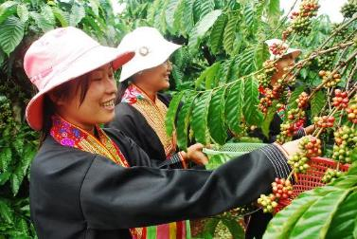
Hlavní problémy drobných zemědělců v tzv. rozvojových zemích
Jsou malí a mají špatnou vyjednávací pozici
Isolovanost od trhů a informací
Omezený přístup na mezinárodní trhy a k možnostem zabezpečení ceny - hedging
Nedostatek cashflow během sezony
Nedostatek investičních prostředků
Nízké a kolísavé ceny komodity
káva – malé rodinné farmy, někdy spolupracující v družstvech

Slide 32
Základní pravidla fairtrade
Přímý nákup od producentů
Dlouhodobé obchodní vztahy
Předfinancování produkce
Povinnost založení silné organizace producentů s demokratickým rozhodováním
  Je družstvo opravdu nejlepší forma podnikání?
    Řada výzkumu z různých zemí
      Za jakých okolností, s jakými farmáři, co musí umět a dělat…?
Zaručená minimální výkupní cena
Fairtradová prémie pevně stanovena pro různé produkty
Množství kontrolovaných standardů a pravidel ochrany zaměstnanců a životního prostředí
Isolovanost producentů
Nedostatek financí během sezony
Nízké a kolísavé ceny komodity
Omezený přístup na trhy a k možnostem zabezpečení ceny
Nedostatek investičních prostředků
Nedostatečně vymáhaná ochrana zaměstnanců a životního prostředí

Slide 33
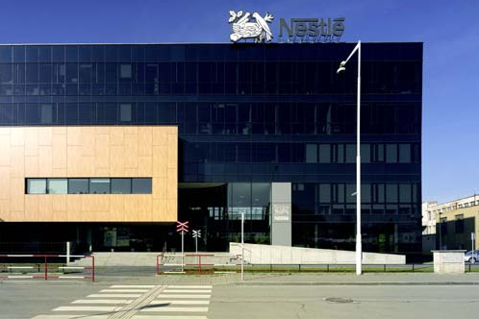
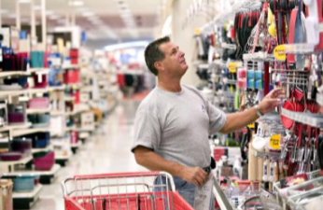
Stačí ale „pomáhat“ producentům? Není potřeba měnit systém? Kdo za problémy vlastně může?
producent?
obchodník?
zpracovatel?
velkoobchod?
maloobchod?
spotřebitel?
Hlavním cílem Fairtrade je změnit spotřebitelské chování širší společnosti, které vytvoří tlak na celý hodnotový řetězec, což nakonec přinese více benefitů producentům
  Takže vše začíná u poptávky?

Slide 34
Aby Fairtrade dosáhl svých cílů, musí dosahovat výsledků ve čtyřech oblastech:
Změna
  Fairtrade působí ve 4 hlavních oblastech
Organizace malých producentů a pracovníků
Dobrá praxe v dodavatelských řetězcích
Chování spotřebitelů
Občanská společnost
Cíle Fairtrade
Změna

Slide 35
Nástroje a intervence Fairtrade
Vytváření pravidel Fairtrade
Vytváření podmínek pro Fairtrade
Tvorba standardů
Rozvoj
Produkce
Obchod
Přímá podpora
Spolupráce a vytváření sítí
Monitoring a Evaluace
Advocacy, kampaně a mobilizace občanské společnosti
Budování trhu
Kontrola standardů

Slide 36
Současný Fairtrade systém

Slide 37
Lze ale takový (drahý) produkt prodávat?
Fairtrade vytvořil komplexní systém, který vytváří řadu nákladů

Slide 38
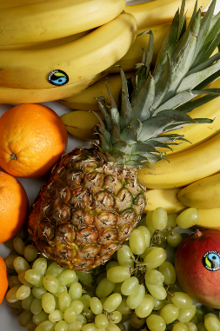
Jak ale takový produkt prodat na běžném trhu?
Bez poptávky by nebyla nabídka
Kdo je etický spotřebitel?
  Preference, nákupní chování…
      Vlastní hodnota produktu
      Identifikace s určitou sociální skupinou
      Potřeba pomoci
      Etické a náboženské přesvědčení

Slide 39
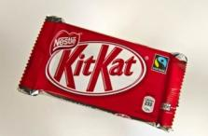

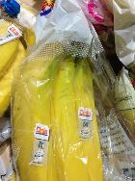







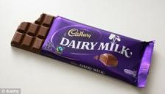

Fairtrade se stává standardem i pro velké potravinářské firmy
Mění ještě fairtrade chování velkých nadnárodních společností nebo se těmto společnostem daří měnit fairtrade?

Slide 40
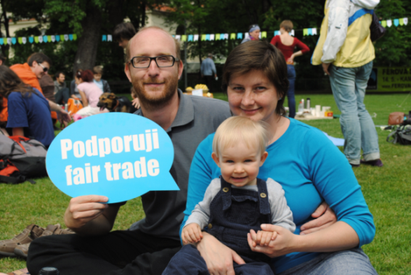
Je něco takového možné i v ČR?
Koupí si někdo produkt, který je dražší jen aby pomohl producentům v tzv. rozvojových zemích?

Slide 41

Jaká je situace v Čr?
Objem trhu v řádek stovek milionů Kč
  Nárůst o desítky procent ročně
  Káva, kakao, čaj, bavlna….začínají banány a květiny
Problém pasivnosti spotřebitelů
Je Fairtrade v ČR spíše sociální hnutí nebo pouze marketingová strategie velkých potravinářských společností?

Slide 42







Jaká je situace v Čr?

Slide 43
Jaká je situace v Čr?

Slide 44
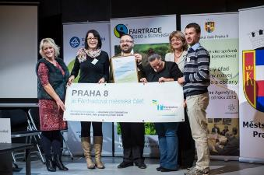
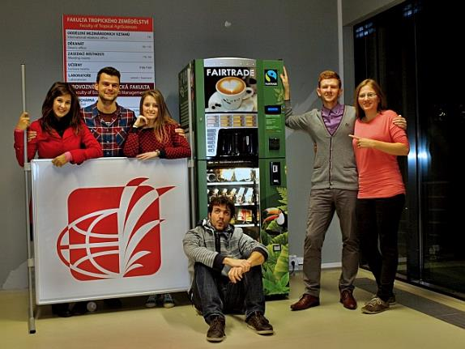

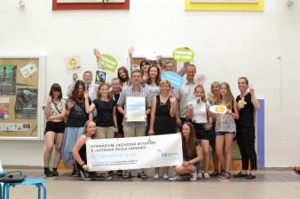
Marketing se soustřeďuje na lokalitu – kampaně fairtradová města, školy a církve
Fairtrade marketing:
Nejdříve na producenta
Později na produkt
Nyní na lokalitu

Slide 45
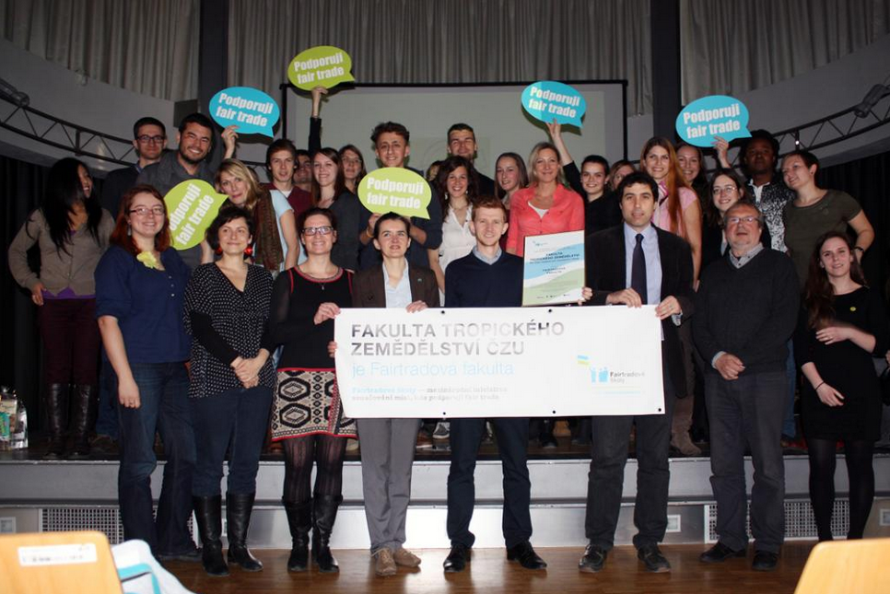
Fakulta tropického zemědělství je fairtradová fakulta
FTZ je Fairtradová fakulta
  Podpora spotřeby fairtradové kávy a produktů
  Podpora studentské skupiny BeFair
  Magisterský předmět „Fair Trade and Ethical Business in International Trade“ ve 2.ročníku
  Propagace konceptu Fairtrade
Realizace projektu na Fairtrade kešu v Keni
Podpora výzkumu – bakalářských a diplomových prací

Slide 46
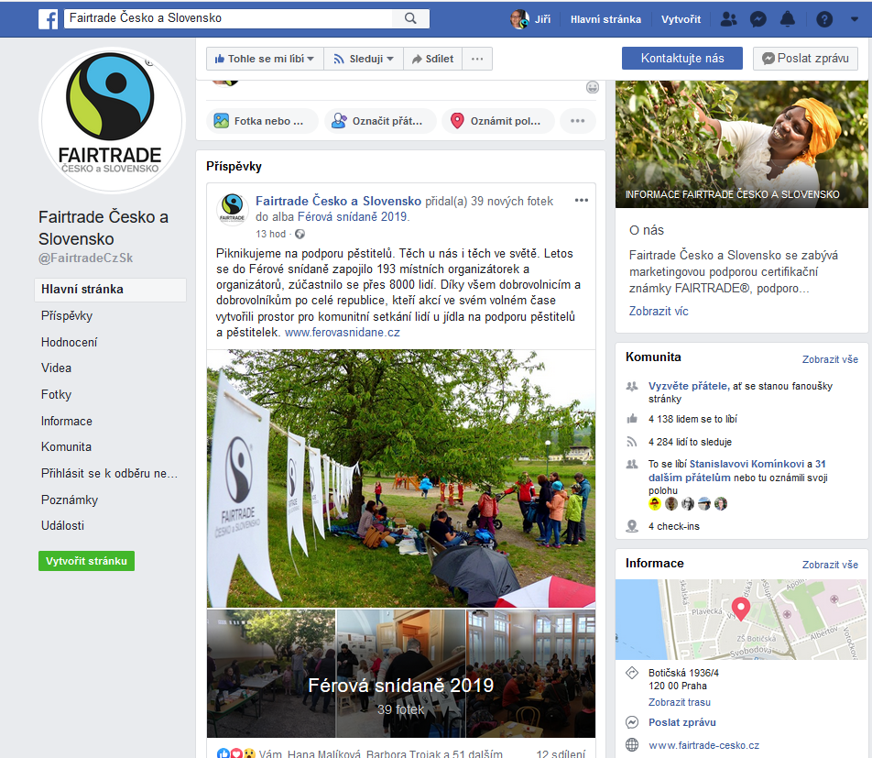
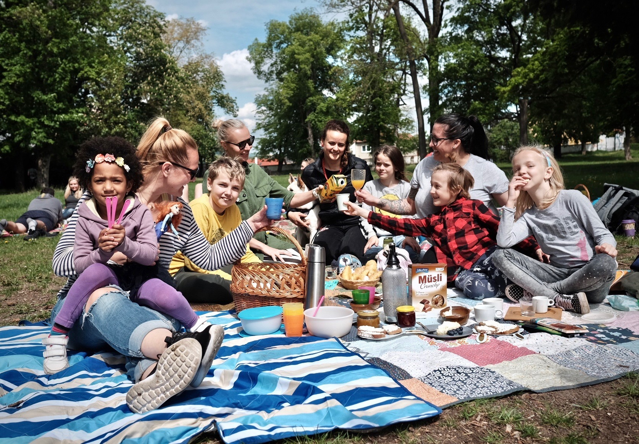
Jaká je situace v Čr?

Slide 47
















Je konkurence důkazem úspěchu nebo vytváří tlak na „závod ke dnu“ a mate spotřebitele?

Slide 48
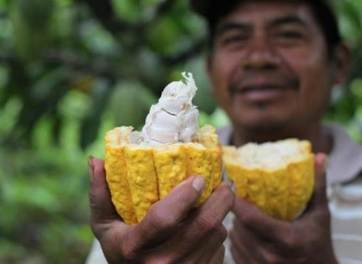
Proč bychom si tedy Fairtrade produkty měli kupovat?
Fairtrade vytváří model etické produkce a obchodování
Mění běžnou praxi obchodních vztahů
  Investice do praxe, která se jednou stane běžná
Můžeme podpořit marginalizované producenty a přispět na boj proti chudobě
Vzdělává spotřebitele a vytváří poptávku
Vytváří tlak na změnu obchodních pravidel a politik států a mezinárodních organizací

Slide 49
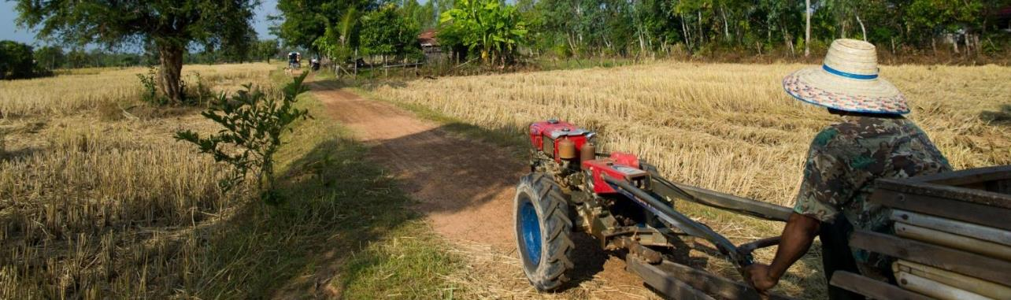
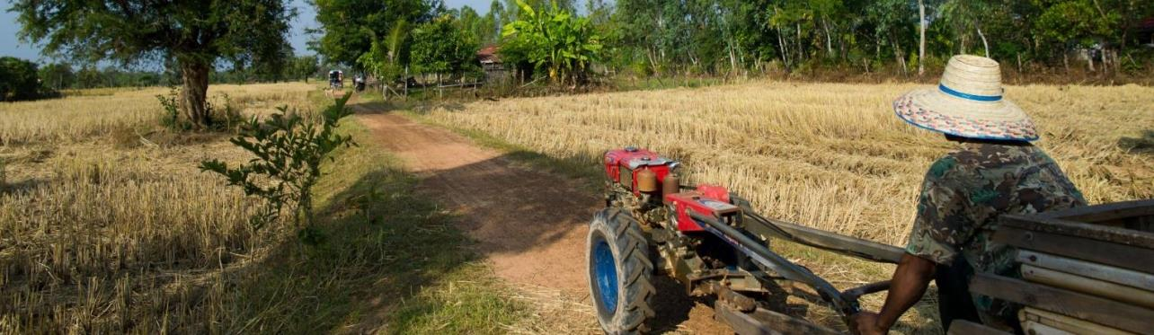
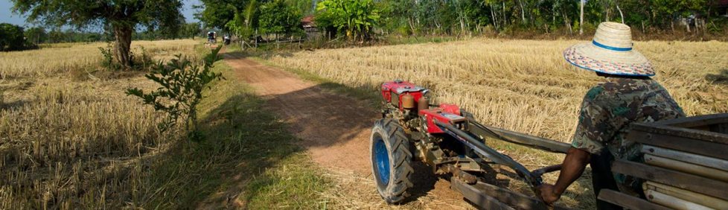
Děkuji za pozornost!
Jiří Hejkrlík
Fakulta tropického zemědělství ČZU - Katedra ekonomiky a rozvoje
hejkrlik@ftz.czu.cz

